Slide 1

CAMBIO DE EQUIPO FTTH

Slide 2
SOT - SALESYS
Única SOT que NO puedo usar , USARE OTRA SOT ver PPT 3
SOT
Mantenimiento (Cualquier modalidad)
Instalación - Portabilidad
Cambio de Plan
Migración Tecnologica

Slide 3
SOT – DESACTIVACION Y ACTIVACION
Para desactivar/activar equipo se trabajará con los siguientes tipos de SOT’s y en los siguientes Estados
INSTALACIÓN PORTABILIDAD
En ejecución
Atendida
Cerrada
MIGRACIÓN SISACT
En ejecución
Atendida
Cerrada
MIGRACION TECNOLOGICA
En ejecución
Atendida
Cerrada
TRASLADO EXTERNO
Atendida
Cerrada
CAMBIO DE PLAN
En ejecución Atendida
Cerrada

Slide 4
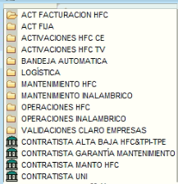
CARPETAS – CONTROL DE TAREAS
ACT FACTURACION:
Traslado Externo
Traslado Interno
ACT FIJA:
Instalación
Cambio de plan
Mantenimiento
Cambio de equipo
ACTIVACIONES HFC TV – BANDEJA AUTOMATICA:
Instalación
Cambio de plan
Migración sisact
Deco adicional
Baja de deco
LOGISTICA:
Retención, atención preventiva, fidelización, atención premium

Slide 5
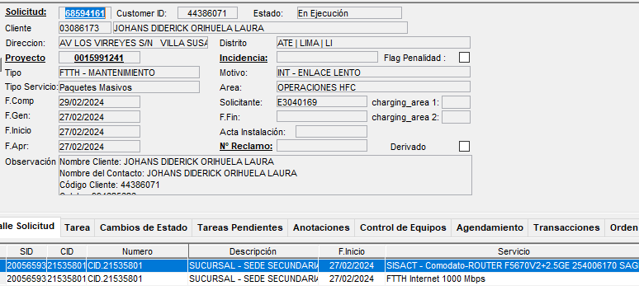
1. Realizamos la búsqueda en SGA y validamos que la SOT este bien generada(nombre del cliente, estado en ejecución, tipo de trabajo, tipo de servicio).

Slide 6
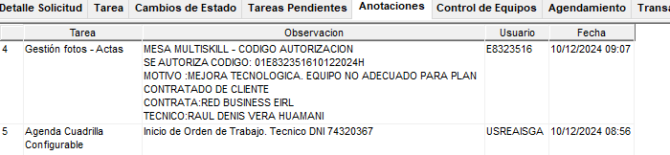
2. Verifico que tenga plantilla de MULTISKILL con el código AUTORIZADO , para proseguir con el cambio de EMTA
Si cuenta con plantilla se dejara como OBS en salesys el CODIGO DE AUTORIZACION.
Si NO cuenta, se indicara lo siguiente: Técnico, recuerde que debe solicitar su código de autorización por cambio de equipo a la mesa multiskill antes de realizar el cambio.
Para los Decos también se requiere código de autorizacion.
No olvidar leer el motivo del por que le están otorgando el CODIGO DE AUTORIZACION , ya que ese motivo nos puede dar indicio si se le esta brindando una autorización
Si el usuario en el código de autorización pone el equipo , debe ser igual al equipo que el técnico me envía a retirar , de no ser igual procederemos a RECHAZAR EL CASO
PLANTILLA DE AUTORIZACION 📝
MESA MULTISKILL - CODIGO AUTORIZACION
SE AUTORIZA CODIGO: XXXXXXXXXX
MOTIVO : CAMBIO POR .........

Slide 7
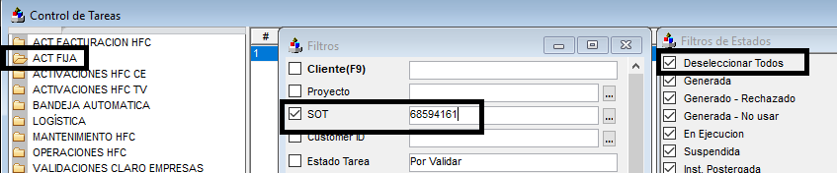
3.- Busco mi SOT en la segunda ventana(CONTROL DE TAREAS) por la carpeta ACT FIJA para pegar plantilla cuando culmine mi gestión.
Se debe tener 3 ventanas de SGA:
1era ventana: consulta histórica(SOT APK).
2da ventana: pegar plantilla.
3era ventana: desactivación y activación del emta o deco.

Slide 8
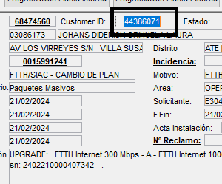
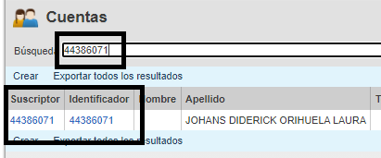
4.- Copiamos el CUSTOMER ID de la SOT de mantenimiento o de mi SOT asociada por el CID. y realizo la búsqueda en INCOGNITO.

Slide 9
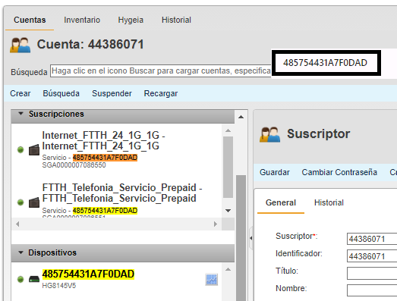
5.- En incognito filtramos el equipo a retirar que envía en ficha APK para validar que el equipo esta activo en el cliente.

Slide 10
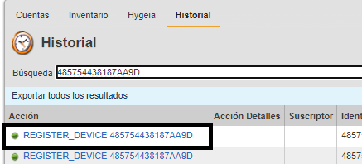
6.- Luego debemos ingresar la serie de ONT en el incognito en el recuadro historial para ver si esta registrado como se visualiza en la imagen (color verde) .
Al colocar el PON debe aparecer el mensaje REGISTER_DEVICE EN VERDE con la fecha actual. Si no aparece el mensaje quiere decir que no esta registrado se rechaza por EQUIPO NO CONECTADO A LA RED y si el REGISTER_DEVICE sale en rojo la ONT esta bloqueado y rechazamos por ONT BLOQUEADO.
NOTA: Si no se visualiza registro de equipo con la fecha actual pero ya tiene al menos un servicio activo (Internet) se procede con la activación del servicio faltante.
Al verificar el REGISTRO DEL ONT , visualizamos que NO ESTA REGISTRADO , nuestro primer descarte será buscar el ONT en sistema(INCOGNITO) y validar si es que previamente no esta asignado a otro cliente

Slide 11

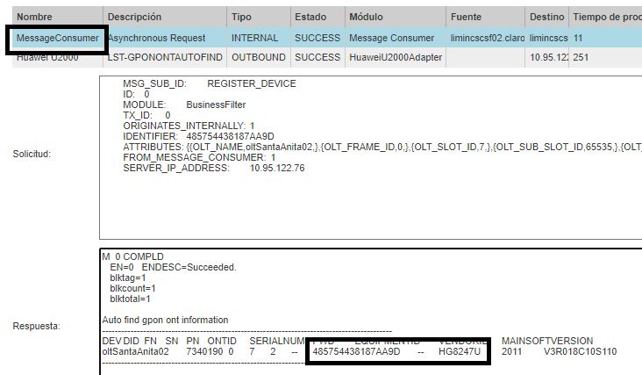
7.- Si el equipo esta registrado se debe validar el modelo aprovisionado ya que debe coincidir con lo que me envía el tecnico en ficha APK.
click

Slide 12
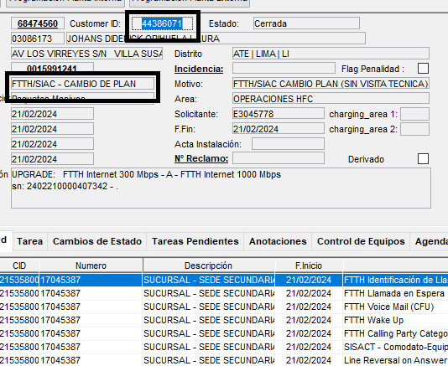
8.- Si mi SOT es mantenimiento debo buscar una SOT de modificación(instalación, cambio de plan, traslado externo) asociada con el CID. o con el CUSTOMER ID.
Si SOT que envía en APK es instalación o cambio de plan debo validar que ya este ejecutada por el tecnico o por activaciones(plantilla en anotaciones), si fue ejecutada se tendría que trabajar con la misma SOT.

Slide 13
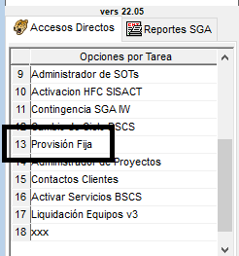
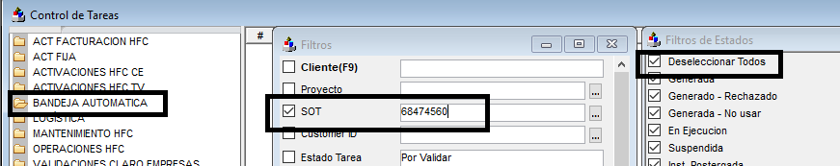
9.- En la tercera ventana de SGA – CONTROL DE TAREAS ingreso mi SOT(asociada con el CID o CUSTOMER ID) por la carpeta ACT FIJA y ubico accesos directos – PROVISION FIJA.

Slide 14
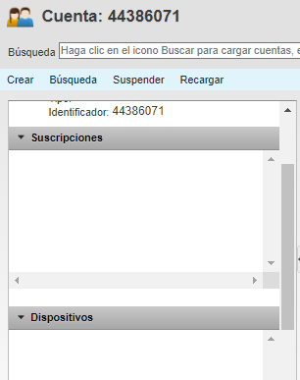
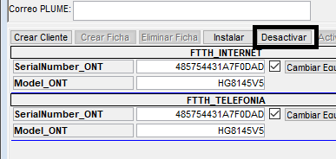
10.- Luego de validar registro y modelo de ONT procedemos ir PROVISION FIJA donde estarán los equipos que están activos en INCOGNITO, y se desinstalara ONT. Luego validamos en INCOGNITO que se realizo la desinstalación con éxito.

Slide 15
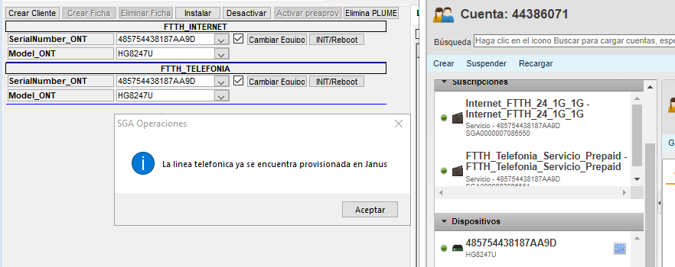
11.- Si en la SOT que se realizo la desinstalación (asociada con el CID. y customer) no estan los botones habilitadas para eliminar y crear ficha se procederá a reemplazar los datos con el equipo nuevo.
Luego se envía a instalar y valida en incognito que todo el servicio este activo correctamente.
Si el cliente tiene internet y telefonía debemos verificar que active los servicios completos con sus respectivas reservas o suscripciones.
Si cuenta con IPTV también debe activar nuevamente todos los decos IPTV.

Slide 16
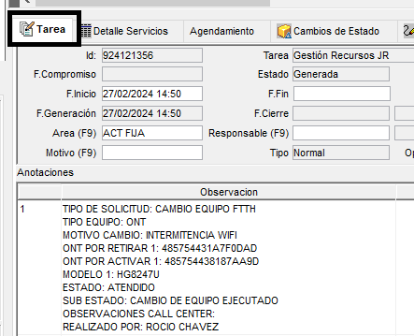
12.- Si el cambio de equipo se realizo con éxito se pegara plantilla tipificada en la 2da ventana de SGA(SOT APK).
13.- Por ultimo, se da guardar a ficha APK.

Slide 17
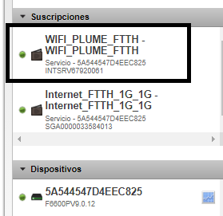
CAMBIO DE EQUIPO ONT- PLUME
Si al ingresar a INCOGNITO validamos que esta activo la suscripción de WIFI PLUME FTTH el tecnico debe enviar en ficha APK como equipo ONT a activar con el modelo ZTE.

Slide 18
CAMBIO DE EQUIPO – DECODIFICADOR IPTV
1.- Ingresa mi ficha en APK y lo primero que debo validar es el nombre del cliente y el cambio de equipo que solicita que realice el tecnico emta o decodificador.

Slide 19
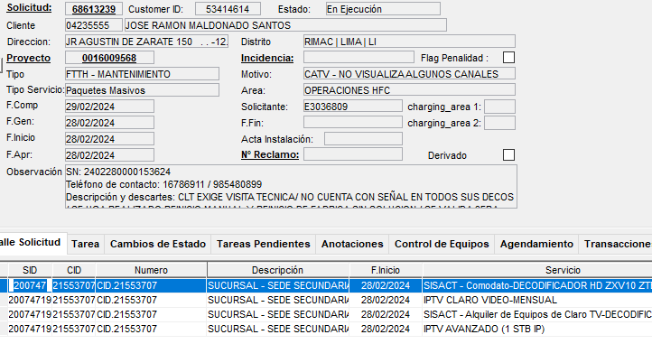
2.- Luego realizamos la búsqueda en SGA y validamos que la SOT este bien generada(nombre del cliente, estado en ejecución, tipo de trabajo, tipo de servicio).

Slide 20
4.- Verifico que tenga plantilla de MULTISKILL con el código AUTORIZADO , para proseguir con el cambio de EMTA
Si cuenta con plantilla se dejara como OBS en salesys el CODIGO DE AUTORIZACION.
Si NO cuenta, se indicara lo siguiente: Técnico, recuerde que debe solicitar su código de autorización por cambio de equipo a la mesa multiskill antes de realizar el cambio.
Para los Decos también se requiere código de autorizacion.
No olvidar leer el motivo del por que le están otorgando el CODIGO DE AUTORIZACION , ya que ese motivo nos puede dar indicio si se le esta brindando una autorización
Si el usuario en el código de autorización pone el equipo , debe ser igual al equipo que el técnico me envía a retirar , de no ser igual procederemos a RECHAZAR EL CASO
PLANTILLA DE AUTORIZACION 📝
MESA MULTISKILL - CODIGO AUTORIZACION
SE AUTORIZA CODIGO: XXXXXXXXXX
MOTIVO : CAMBIO POR .........

Slide 21
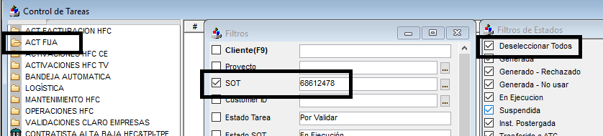
3.- Busco mi SOT en la segunda ventana(CONTROL DE TAREAS) por la carpeta ACT FIJA para pegar plantilla cuando culmine mi gestión.
Se debe tener 3 ventanas de SGA:
1era ventana: consulta histórica(SOT APK).
2da ventana: pegar plantilla.
3era ventana: desactivación y activación del emta o deco.

Slide 22
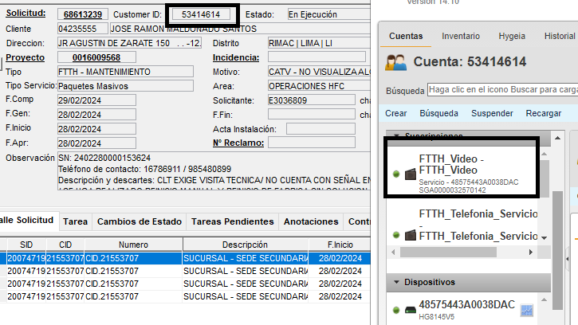
4.- Copiamos el CUSTOMER ID de la SOT de mantenimiento o de mi SOT asociada por el CID. y realizo la búsqueda en INCOGNITO y validamos que este activo la suscripción de FTTH-VIDEO.

Slide 23
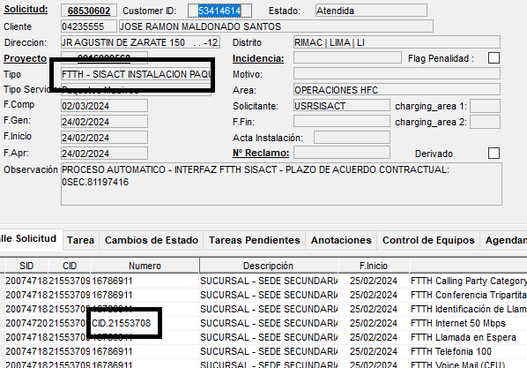
5.- Si mi SOT es mantenimiento debo buscar una SOT de modificación(instalación, cambio de plan, traslado externo) asociada con el CID. o con el CUSTOMER ID.
Si SOT que envía en APK es instalación o cambio de plan debo validar que ya este ejecutada por el tecnico o por activaciones(plantilla en anotaciones), si fue ejecutada se tendría que trabajar con la misma SOT.

Slide 24
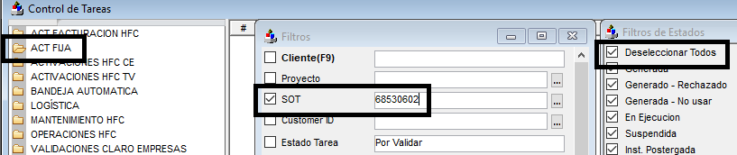
6.- En la tercera ventana de SGA – CONTROL DE TAREAS ingreso mi SOT(asociada con el CID o CUSTOMER ID) por la carpeta ACT FIJA y ubico accesos directos – PROVISION FIJA.

Slide 25
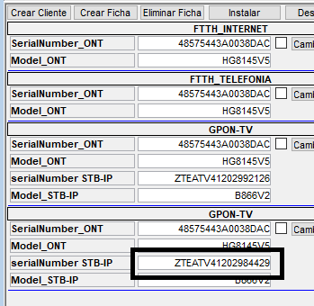
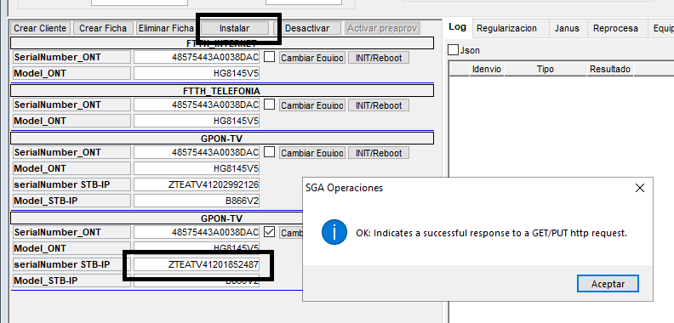
7.- En PROVISION FIJA estará los equipos que están activos en INCOGNITO, ubicamos la serie de IPTV a retirar y reemplazamos con el deco IPTV a activar(sin desinstalar el equipo a retirar). Se procederá a envía a instalar y esperamos el mensaje exitoso de la activación.

Slide 26
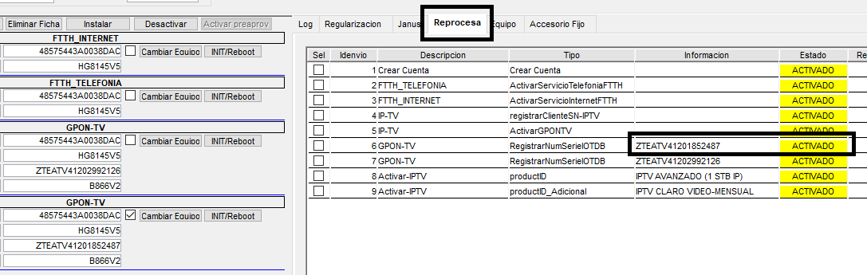
8.- Luego validamos en la opción REPROCESA si activo correctamente el deco IPTV.
Si en reprocesa figura algún error se procederá a corregirlo con el botón REPROCESA(1 vez) y REGENERAR(1 vez).
Si no se soluciona el error se dejará PENDIENTE.

Slide 27
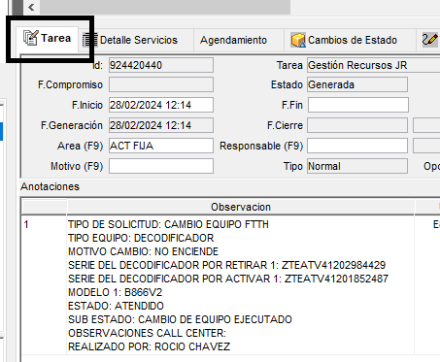
9.- Si el cambio de equipo se realizo con éxito se pegará plantilla tipificada en la 2da ventana de SGA(SOT APK).
10.- Por ultimo, se da guardar a ficha APK.

Slide 28
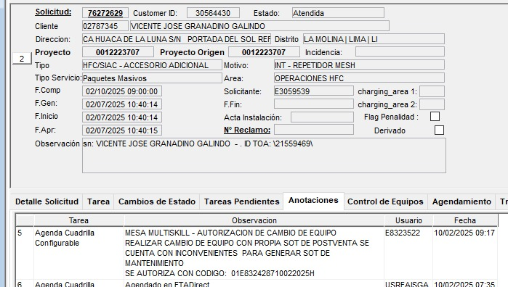
LO QUE DEBES SABER…
Si SOT que me envía en APK es TRASLADO EXTERNO, TRASLADO INTERNO, ACCESORIO ADICIONAL y ENTREGA PLUME, tenemos que validar si hay una autorización por problema de GENERACION DE SOTS DE MANTENIMIENTO de ser asi , podemos proceder con el CAMBIO DE EQUIPO , de no estar la autorización caso debe ser rechazado - SOT no habilitada e indicarle que SOT NO ESTA HABILITADA PARA EL CAMBIO DE EQUIPO.

Slide 29
LO QUE DEBES SABER…
Si SOT que envía en APK es cambio de equipo, retención, atención preventiva, atención premium y fidelización puede trabajar con la misma SOT la desactivación y activación solo si me envía CAMBIO DE EQUIPO - EMTA.
Si validamos que el técnico envió un MANTENIMIENTO y luego tiene una SOT DE MODIFICACION COMO MIGRACION TECNOLOGICA O CAMBIO DE PLAN , se ejecuta el MANTENIMIENTO – CAMBIO DE EQUIPO , ya que no se sabe si esa modificación se llegara a pasar o se RECHAZARA
Si durante la BUSQUEDA de una SOT ANTERIOR para usar una modificación (PPT NRO 3) encontramos una sot de ACCESORIO ADICIONAL , ENTREGA PLUME en el camino lo que entenderemos es que el cliente ha tenido o va a tener REPETIDOR , por lo tanto aplicamos la regla de los equipos que nos tiene que enviar si o si cuando va a tener REPETIDOR
Al revisar la sot de INSTALACION , validaremos que si es una SOT DE CONTINGENCIA , detectaremos esto si validamos que al final de ANOTACIONES , hay una plantilla que indica SOT DE CONTINGENCIA , se ser asi VALIDAREMOS si esta ejecutado con una plantilla de POSTVENTA , de no ser asi rechazaremos el caso indicando que lo envía por el SKILL de POSTVENTA , OPCION INCORRECTA – ENVIAR POR SKILL POSTVENTA

